Slide 1
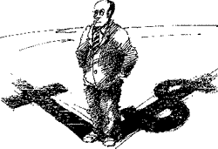
跟耶穌學理財
路加福音12:32-40

Slide 3
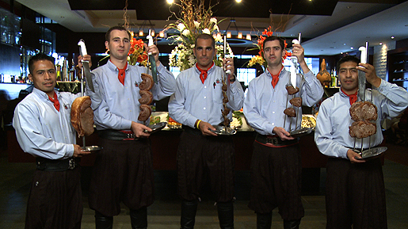

Slide 4
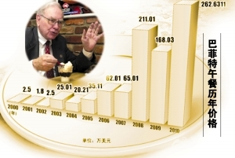
Warren Buffett Lunch巴菲特午餐

Slide 5
一、比錢財更重要的事
「家業」「產業」「財主」「錢財」「瑪門」「財寶」「積財」「富足」「錢囊」「貴冑」
出現次數共33次
「禱告」（20次）
「救恩」（5次）
「赦罪」（3次）

Slide 6
「你要紀念耶和華你的上帝，因為得貨財的力量是祂給你的。」申命記8:18
「耶和華所賜的福、 使人富足、 並不加上憂慮。」箴言10:22

Slide 7
「這時，有幾萬人聚集，甚至彼此踐踏」（路12:1）

Slide 8
「夫子、請你吩咐我的兄長和我分開家業」
終極、最後ultimate
第二個比喻是「儆醒的僕人」
第一個比喻是「無知的財主」

Slide 9
耶穌帶著門徒往耶穌撒冷去，為著完成上帝（終極）的救恩計畫，包括耶穌的死亡、復活與升天。
耶穌說「掩蓋的事、（最後）沒有不露出來的，隱藏的事、（最後）沒有不被人知道的。」（路12:1-3）

Slide 10
耶穌提醒說「那殺身體以後、不能再作甚麼的、不要怕他們。我要指示你們（最後）當怕的是誰，當怕那殺了以後、（最後）又有權柄丟在地獄裡的，我實在告訴你們、正要怕他。」（路12:4-7）
耶穌說「因為正在那時候、聖靈（最後）要指教你們當說的話。」（路12:8-12）

Slide 11
耶穌指出無知的財主，雖然有錢，卻從不關心（最後）的生命去處。
（路12:13-21）
耶穌提醒門徒不要為生命吃什麼、穿什麼而憂慮，更重要的是先求上帝（終極）的國度，和上帝（終極）的義，這些東西（最後）就必加給你們了。（路12:22-31）

Slide 12
二.主耶穌說「不要懼怕」

Slide 13
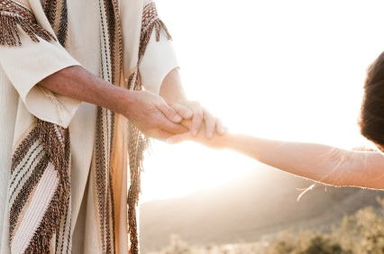
「你們要謹慎自守，免去一切的貪心，因為人的生命，不在乎家道豐富。」（v.15）
「你們這小群、不要懼怕、因為你們的父、樂意把國賜給你們。」（v.32）

Slide 14
天父決意將他的國賞賜給我們，是出於他的慷慨、仁愛與喜悅
「我們的父樂意把國賜給我們」在原文是過去完成式，是已經完成的事實。
「kingdom of God上帝的國」不單指將來才會實現的國，也包括現今的事奉。

Slide 15
三、真正值得您掛心的事
「無知的財主」—
現在你擁有的是什麼？
「儆醒的僕人」—
將來你擁有的是什麼？

Slide 16
「33你們要變賣所有的、賙濟人，為自己豫備永不壞的錢囊、用不盡的財寶在天上、就是賊不能近、蟲不能蛀的地方。34因為你們的財寶在那裡、你們的心也在那裡。」（路12:33-34）
「我給你，因為我從你那裡得到更多」
「我給你，因為上帝已經賞賜我需要的一切」

Slide 17
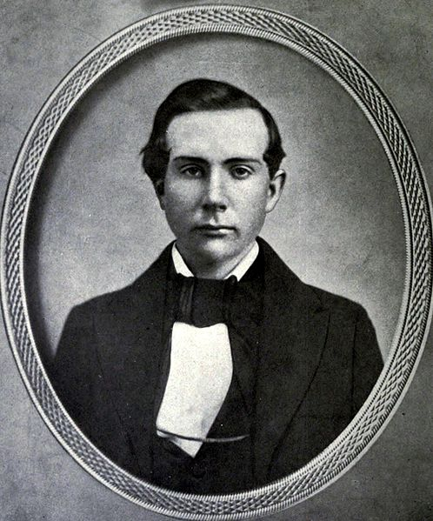
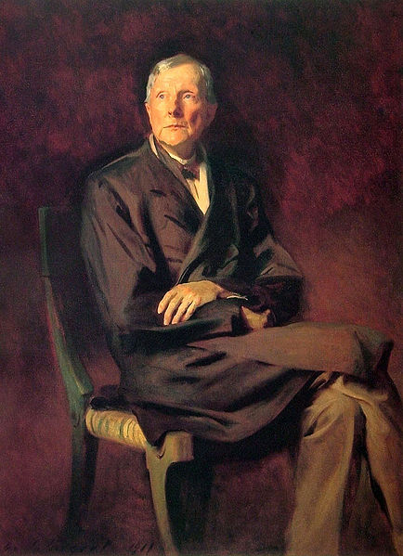
約翰洛克菲勒
18歲
87歲
I was early taught to work as well as play,
My life has been one long, happy holiday;
Full of work and full of play,
I dropped the worry on the way,
And God was good to me every day.

Slide 18
我在年幼被教導要會工作，也要懂得玩
我的生命就像一個長且快樂的假期
雖然工作與娛樂佔滿我的時間
我已學會不再憂慮
而且上帝在每一天善待我
從「個人的需要」延伸到「別人的需要」
從「地上的倉庫」延伸到「天上的庫房」
從「目前的需要」延伸到「主耶穌再來」
從「短暫的投資」延伸到「永恆的投資」

Slide 19
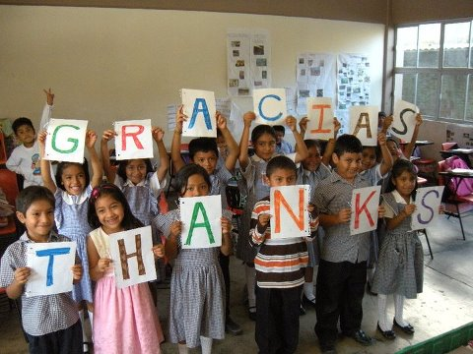
El Niño
"The Little One"
33你們要變賣所有的、賙濟人，為自己豫備永不壞的錢囊、用不盡的財寶在天上、就是賊不能近、蟲不能蛀的地方。34因為你們的財寶在那裡、你們的心也在那裡。」（路12:33-34）

